Slide 1
Knowledge Graph Representation with
Jointly Structural and Textual Encoding
2017 IJCAI
Shanghai Key Laboratory of Intelligent Information Processing

Slide 2
01
Introduction
02
Related Work
CONTENTS
03
Model
04
Experiment
05
Conclusion

Slide 3
Introduction
01
PART ONE

Slide 4
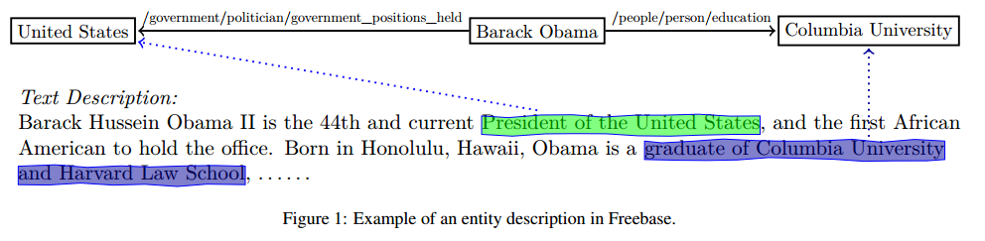
Introduction
ONE
针对问题：
知识图谱嵌入的目的是将实体和知识图谱的关系编码为连续的低维向量空间。很多模型能处理有知识图谱的结构化信息，无法处理相关事实很少或者没有的实体，这就是知识图谱的稀疏问题。
triplet (Head Entity, Relation, Tail Entity)
先前解决方法有缺陷：
一些模型采取结合文本的方法(14-16年)，但存在以下问题：
1、结构和文本表示的最佳组合在这些方法中并没有得到很好的研究。
——编码器应该联合编码结构和文本信息。
2、文本描述可以多方面表示实体的信息，但多种关系却只关注描述的一部分信息。
——编码器应根据不同的关系语境从文本中选择信息。
3、事实多的实体更依赖结构化信息，事实少或没有的实体更依赖文本描述。
——编码器应该通过加权结构化信息和文本信息来学习最有价值的信息。
Notes:
为了解决稀疏问题，很多模型采取结合文本的方法，但存在以下问题：
（1）结构和文本表示的最佳组合在这些方法中没有得到很好的研究，其中两种表示在词级或单独的损失函数上对齐。一个实体的良好表现应该联合编码结构和文本信息。
（2）文本描述可以从各个方面代表一个实体，多种关系只关注描述的部分方面。良好的编码器应根据不同的关系语境从文本中选择信息，因为文本描述中的每个单词对于表示具有某种关系的实体是有用的。
（3）直觉上，具有许多事实的实体更多地依赖于训练有素的结构化表示，而具有很少或没有事实的实体可能在很大程度上取决于文本描述。良好的代表应该通过加权双方来学习最有价值的信息
图1给出了Freebase中实体描述的一个例子。给定一个实体的具体关系，并不是在其描述中提供的所有信息对于预测链接的实体是有用的。

Slide 5
Introduction
ONE
本文方法(A-LSTM)：
1、本文利用门机制，联合结构信息和文本描述对实体进行表示。 门决定来自结构或文本表示的信息在表示中所占的权重。
2、本文引入注意机制，从不同上下文的文本描述中选择最相关的信息。
创新点：
1、与以前的方法不同，本文将实体的结构和文本信息整合到联合表示中。
2、门机制可以自动找到结构和文本信息之间的平衡。
3、给定实体，LSTM编码器可以根据不同的关系动态地从文本描述中选择最相关的信息。
Notes:
本文方法：
本文利用实体的文本描述来学习知识表示。 具体来说，我们从两个信息源学习每个实体的联合表示：一个是结构信息，另一个是其文本描述。 联合表示是结构和文本表示与选通机制的组合。 门决定来自结构或文本表示的信息将多少转移到最终的联合表示。 此外，我们还引入了一个注意机制，从不同上下文的文本描述中选择最相关的信息。 链接预测和三联分类的实验结果表明，我们的联合模型可以很好地处理稀疏问题，并且在所有度量上具有较大的边际优势。
本文贡献：
1、与以前的方法不同，本文将实体的结构和文本信息整合到联合表示中。
2、门机制可以自动找到结构和文本信息之间的平衡。 对于低频实体，描述将提供嵌入的补充信息，这样解决了知识库中的稀疏问题。
3、给定实体，LSTM编码器可以根据不同的关系动态地从文本描述中选择最相关的信息。

Slide 6
Related Work
02
PART TWO

Slide 7
Related Work
TWO
使用文本信息来帮助KG表示学习的相关方法：
[Socheret al.2013] 实体作为其在实体名称中嵌入词的平均值。
[Wang et al.2014a]对齐实体名称，用维基锚点将知识和文本共同映射到同一空间。
[Zhong et al.2015]扩展了14年联合模型，使实体描述中的知识和词语相一致。
[Zhang et al.2015]用实体名称或描述里单词嵌入的平均值来表示实体。
——概率模型或者将文本与知识对齐的方式现在已经没什么人用了，最新方法多和深度学习的模型(CNN/RNN)相关，联合知识和文本来共同表示知识。
[Xie et al.2016]共同学习具有实体描述的知识图嵌入。他们使用词袋模型和卷积神经网络来编码实体描述的语义。
[Lao et al.2012; Toutanova et al.2015; Neelakantan et al.2015]将文本关系和知识库关系映射到相同的向量空间。
Notes:
使用文本信息来帮助KG表示学习：
[Socher等人，2013]实体作为其在实体名称中嵌入词的平均值。允许共享位于相似实体名称中的文本信息。
[Wang et al。，2014a]对齐实体名称，用维基锚点将知识和文本共同映射到同一空间，对预测事实的准确性进行了有希望的改进。
[Zhong et al。，2015]扩展了14年联合模型，使实体描述中的知识和词语相一致。。然而，这两个方法将两种嵌入语言对齐在一起，这可能会丢失一些短语或句子级别的语义信息。
[Zhang et al。，2015]也表示具有实体名称的实体或描述中的单词嵌入的平均值。然而，他们使用描述忽略了单词命令，并且使用实体名称与歧义斗争。
[Xie et al。，2016]共同学习具有实体描述的知识图嵌入。他们使用连续的单词和卷积神经网络来编码实体描述的语义。然而，它们将目标函数分为基于结构和描述的表示的两个能量函数。为了利用这两种表征，他们需要进一步估计最优权重系数，以便在具体任务中将它们组合在一起。
除了实体代表，还有很多作品
[Lao et al。，2012; Toutanova et al。，2015; Neelakantan等人，2015]将文本关系和知识库关系映射到相同的向量空间，并获得了实质性的改进

Slide 8
Model
03
PART THREE

Slide 9

Model
THREE
背景知识
1、Knowledge Graph Embedding
triple (h, r, t)
score function f(h, r, t)
TransE
h + r ≈ t
2、Neural Text Encoding
知识库中的实体都有对应的实体描述信息。本文要对描述文本编码，将可变长度的句子编码为固定长度的向量 。
尝试使用以下三种编码器：NBOW，LSTM和 attentive LSTM。
Notes:
1、给定一个三元组，得分函数f（h，r，t）以建模三元组（h，r，t）的正确性，从而区分两个实体h和t是否处于一定的关系r。
对于真实世界中有真实事实的正三角形（h，r，t），f（h，r，t）应该更大，否则对于错误三重态，f（h，r，t）应该较低。
2、transe

Slide 10


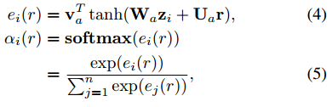

Model
THREE
2.1、Bag-of-Words Encoder
2.2、LSTM Encoder
2.3、Attentive LSTM Encoder
Notes:
1、Bag-of-Words Encoder
神经词袋（NBOW）模型，通过对其组成词表示进行总结来生成文本的表示。
我们将文本描述表示为字序列x1：n = x1，...，xn，其中xi是位置i处的单词。 NBOW编码器是对于所有词向量进行求和
其中xi∈Rd是xi的单词嵌入。
NBOW可以捕捉词的相对重要性，以区分内容词与停止词或装饰。 然而，NBOW的主要缺点是单词顺序丢失。
2、LSTM Encoder
为解决NBOW中的一些建模问题，使用双向长期短期内存网络（LSTM）对文本描述进行建模。
LSTM为了解决RNN学习过程中长期依赖的问题。 LSTM内部维护一个单独的内存单元，仅在需要时更新和公开其内容。本文使用[Graves，2013] 的LSTM模型。
双向LSTM（BLSTM）可以被认为是具有不同方向的两个独立的LSTM。
一个LSTM从左到右模拟文本描述，另一个LSTM分别从右到左模拟文本描述。
我们在时间步长i分别定义两个LSTM的输出，分别为→z i和←-z i。
位置i的BLSTM的组合输出为zi = - →zi⊕← - ，其中⊕表示连接操作。
LSTM编码器将BLSTM的所有输出zi∈Rd组合在不同的位置。
3、Attentive LSTM Encoder
虽然LSTM编码器具有比NBOW更丰富的容量，但它对整个文本描述产生相同的表示，而不管其上下文。然而，文本描述可以从各个方面呈现实体，并且各种关系仅关注描述的部分方面。这种现象也发生在一个实体的结构嵌入中。
给定一个实体的关系，并非文本描述中的所有单词/短语都可以用于建模一个具体的事实。其中一些对于给定的关系可能是重要的，但对于其他关系可能是无用的。因此，引入注意力机制，利用一个基于注意力的编码器，根据不同的关系构建上下文文本编码。
对于文本描述的每个位置i，给定关系r的注意定义为αi（r），即4和5。
其中r是关系嵌入; zi是位置i的BLSTM的输出; Wa，Ua是参数矩阵; v是参数向量。
注意αi（r）被解释为网络参与给定关系r的部分表示zi的程度。
文本描述的上下文编码可以利用注意力，编码zi的加权和形成,如式子6

Slide 11
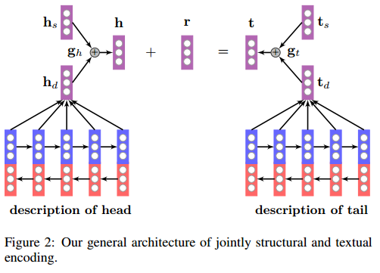


Model
THREE
3、Joint Structure and Text Encoder
3.1、Gate Strategy
3.2、Score Function
Notes:
4 Joint Structure and Text Encoder
由于结构和文本描述都为实体提供有价值的信息，因此我们希望将所有这些信息整合到联合表达中。
我们提出一个联合模型来学习结构和文本信息的联合表示。整个模型可以进行端到端的训练。
对于实体e，我们表示es是其嵌入的结构信息，被编码为其文本描述的编码。
主要关注的是如何组合和编辑。
要整合实体的两种表示形式，我们使用gating mechanism来决定联合表示取决于结构或文本的程度。
联合表示e是e和ed之间的线性插值,如式子(7）
其中ge是平衡两个源信息的门，其元素在[0,1]中，并且是元素乘法。直观地说，当门接近0时，联合表示被强制忽略结构信息，只是文本表示。
4.1 门策略
我们将ge设为静态向量，这意味着e的所有维度es和ed由不同的权重相加。我们为每个实体分配一个静态门。为了约束每个元素的值在[0，1]中，我们使用逻辑S形函数来计算门。
ge =σ（〜ge），（8）
其中〜ge∈Rd是实值向量并存储在查找表中。一旦了解到训练数据，在测试过程中保持不变。
4.2 得分函数
在TransE之后，我们的最终得分函数定义为（9）
其中gh和gt分别是头和尾的门。
图2给出了我们的模型的说明。为了更好地建模结构信息，hs，r，ts可以用现有的知识图嵌入方法之一进行预训练，如TransE。
其中gh和gt分别是头和尾的门。

Slide 12
Experiment
04
PART FOUR

Slide 13
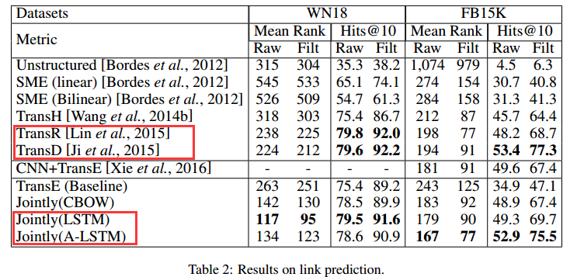
Experiment
FOUR
1 Link Prediction
1、评价指标:
(1)Mean Rank：越小越好
(2)Hits @ p：越大越好
2、评估设置
(1) “Raw”
(2) “Filter”
Notes:
该实验：链路预测是知识图完成的子任务，以完成具有h或t缺失的三元组（h，r，t），即预测t给定（h，r）或预测给定（r，t）。 而不是要求一个最好的答案，这个任务更多地强调从知识图表中排列一组候选实体。
我们使用两个措施作为我们的评估指标。 （1）平均等级：正确实体或关系的平均排名; （2）Hits @ p：有效实体或关系的比例排在顶级预测中。 在这里，我们设置p = 10为实体，p = 1为关系。 较低的平均等级和较高的Hits @ p应通过良好的嵌入模型实现。 我链路预测是知识图完成的子任务，以完成具有h或t缺失的三元组（h，r，t），即预测t给定（h，r）或预测给定（r，t）。 而不是要求一个最好的答案，这个任务更多地强调从知识图表中排列一组候选实体。们称这个评估设置为“Raw”。 由于虚拟预测三元组也可能存在于知识图中，因此应将其视为有效的三元组。
因此，我们应该排除在排名之前训练，验证和测试集中包含的假预测三元组（除了感兴趣的测试三重奏）。 我们将此评估设置称为“过滤器”。
实验结果：
在WN18上，“联合（LSTM）”达到最佳表现，“联合（A-LSTM）”略差于“联合（LSTM）”。原因是关系的数量相对较少。因此，注意机制没有明显的优势。
在FB15K上，“联合（A-LSTM）”实现了最佳性能，并且显着高于平均等级的最先进的方法。
虽然我们的模型中的Hits @ 10比最好的最先进的方法更糟，但TransD [Ji et al。，2015]，值得注意的是，我们的模型的得分函数是基于TransE，而不是TransD 。我们的模型与其他最先进的知识嵌入模型兼容。我们认为，通过采用其他最先进的方法（如TransD）的分数函数，可以进一步提高我们的模型。
此外，文本信息大大缓解了稀疏性问题，与TransD相比，我们的模型实现了平均排名的实质性改善。然而，文本信息可能会稍微降低经过良好训练的频繁实体的表示。这可能是为什么我们的Hits @ 10比仅使用结构信息的TransD更糟糕的另一个原因。

Slide 14
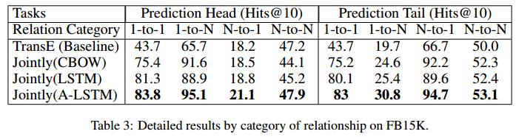
Experiment
FOUR
2 Detailed Results by Frequency of Entity
Notes:
为了进一步分析这些结果，我们根据实体的不同频率来分析我们的联合编码模型的性能。
我们按照它们的频率对实体进行分类，并将它们分成十个相等大小的组。
表3显示了这些组的不同模型的Hit @ 10（Filter）。 我们可以发现，我们的模型始终优于所有组的基线TransE，这表明文本描述不仅有益于低频实体，而且有利于高频实体。

Slide 15
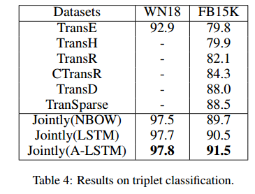
Experiment
FOUR
3 Triplet Classification
Notes:
三重分类是一个二进制分类任务，其目的是判断给定的三元组（h，r，t）是否是正确的事实。 由于我们使用的测试集（WN18和FB15K）只包含正确的三元组，所以我们按照[Socher等人，2013]中使用的相同设置构建负三元组。
表4显示了三联体分类的评估结果。 结果表明，我们的联合编码模型是有效的，也胜过最先进的方法。
在WN18上，“联合（A-LSTM）”达到最佳表现，“联合（LSTM）”略逊于“联合（A-LSTM）”。 原因是关系的数量相对较少。 因此，注意机制并没有明显的优势。 在FB15K上，“联合（A-LSTM）”的分类精度达到91.5％，是最好的，显着高于最先进的方法。

Slide 16
Conclusion
05
PART FIVE

Slide 17
Conclusion
THREE
提出一个利用BLSTM-A模型，联合实体的结构及文本信息。
该模型可以基于TransE系列模型不断改造。
未来想尝试使用动态门策略，并拓展模型。
Notes:
1我们提出一个统一的知识图表，利用实体的结构和文本描述信息。 实验表明，我们提出的联合表征学习与门控机制是有效的，有利于建模实体的意义。
2目前，我们的分数功能是基于TransE，因为这项工作的主要重点是如何整合结构和文本信息。 我们认为，随着最近提出的知识图嵌入模型，如TransH [Wang et al。，2014b]，TransR [Lin et al。，2015]，TransD[Ji et al。，2015]等等。
3.我们将尝试使用动态门控策略将结构和文本的表示结合到统一的架构中。 门可以根据上下文信息进行估计，这可以大大降低参数。
4直观地，关系的文本描述也有助于学习更好的语义表示。 因此，我们将扩展我们的模型，并结合实体和关系的文本描述

Slide 18
感谢观看!
Thank You For Watching

